Slide 1
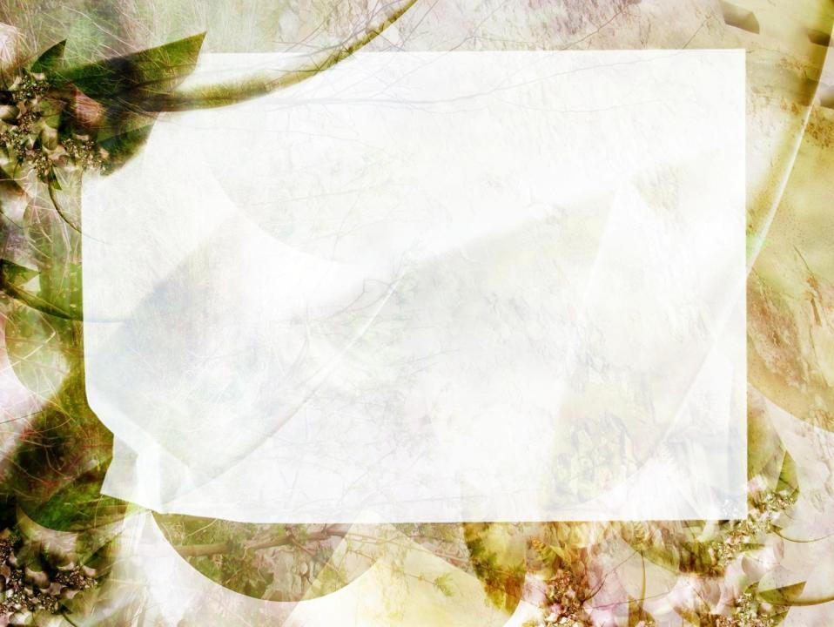
Презентация
« Открытка ко дню учителя»
(уроки скрапбукинга)
Подготовила: Шукова И.В
Педагог дополнительного образования
МОУ ДОД «ГДТДиМ» г. Комсомольск-на-Амуре.

Slide 2
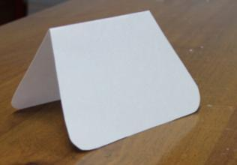
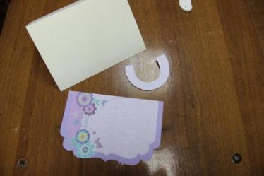
Этап 1: По шаблону обведите контур открытки и вырежете заготовку открытки.
Этап 2: Из скрапбумаги вырежите деталь ручки и декоративную часть портфеля.

Slide 3
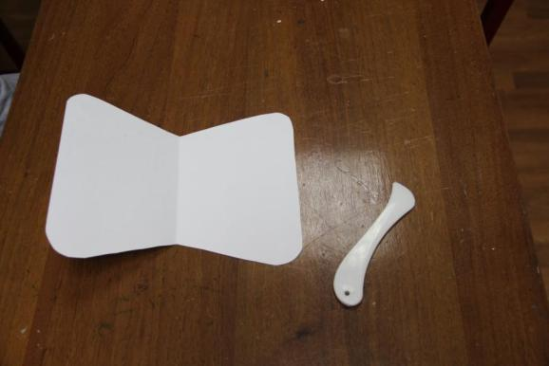
Этап 3: Используя линейку, беговкой проведите линию сгиба открытки

Slide 4
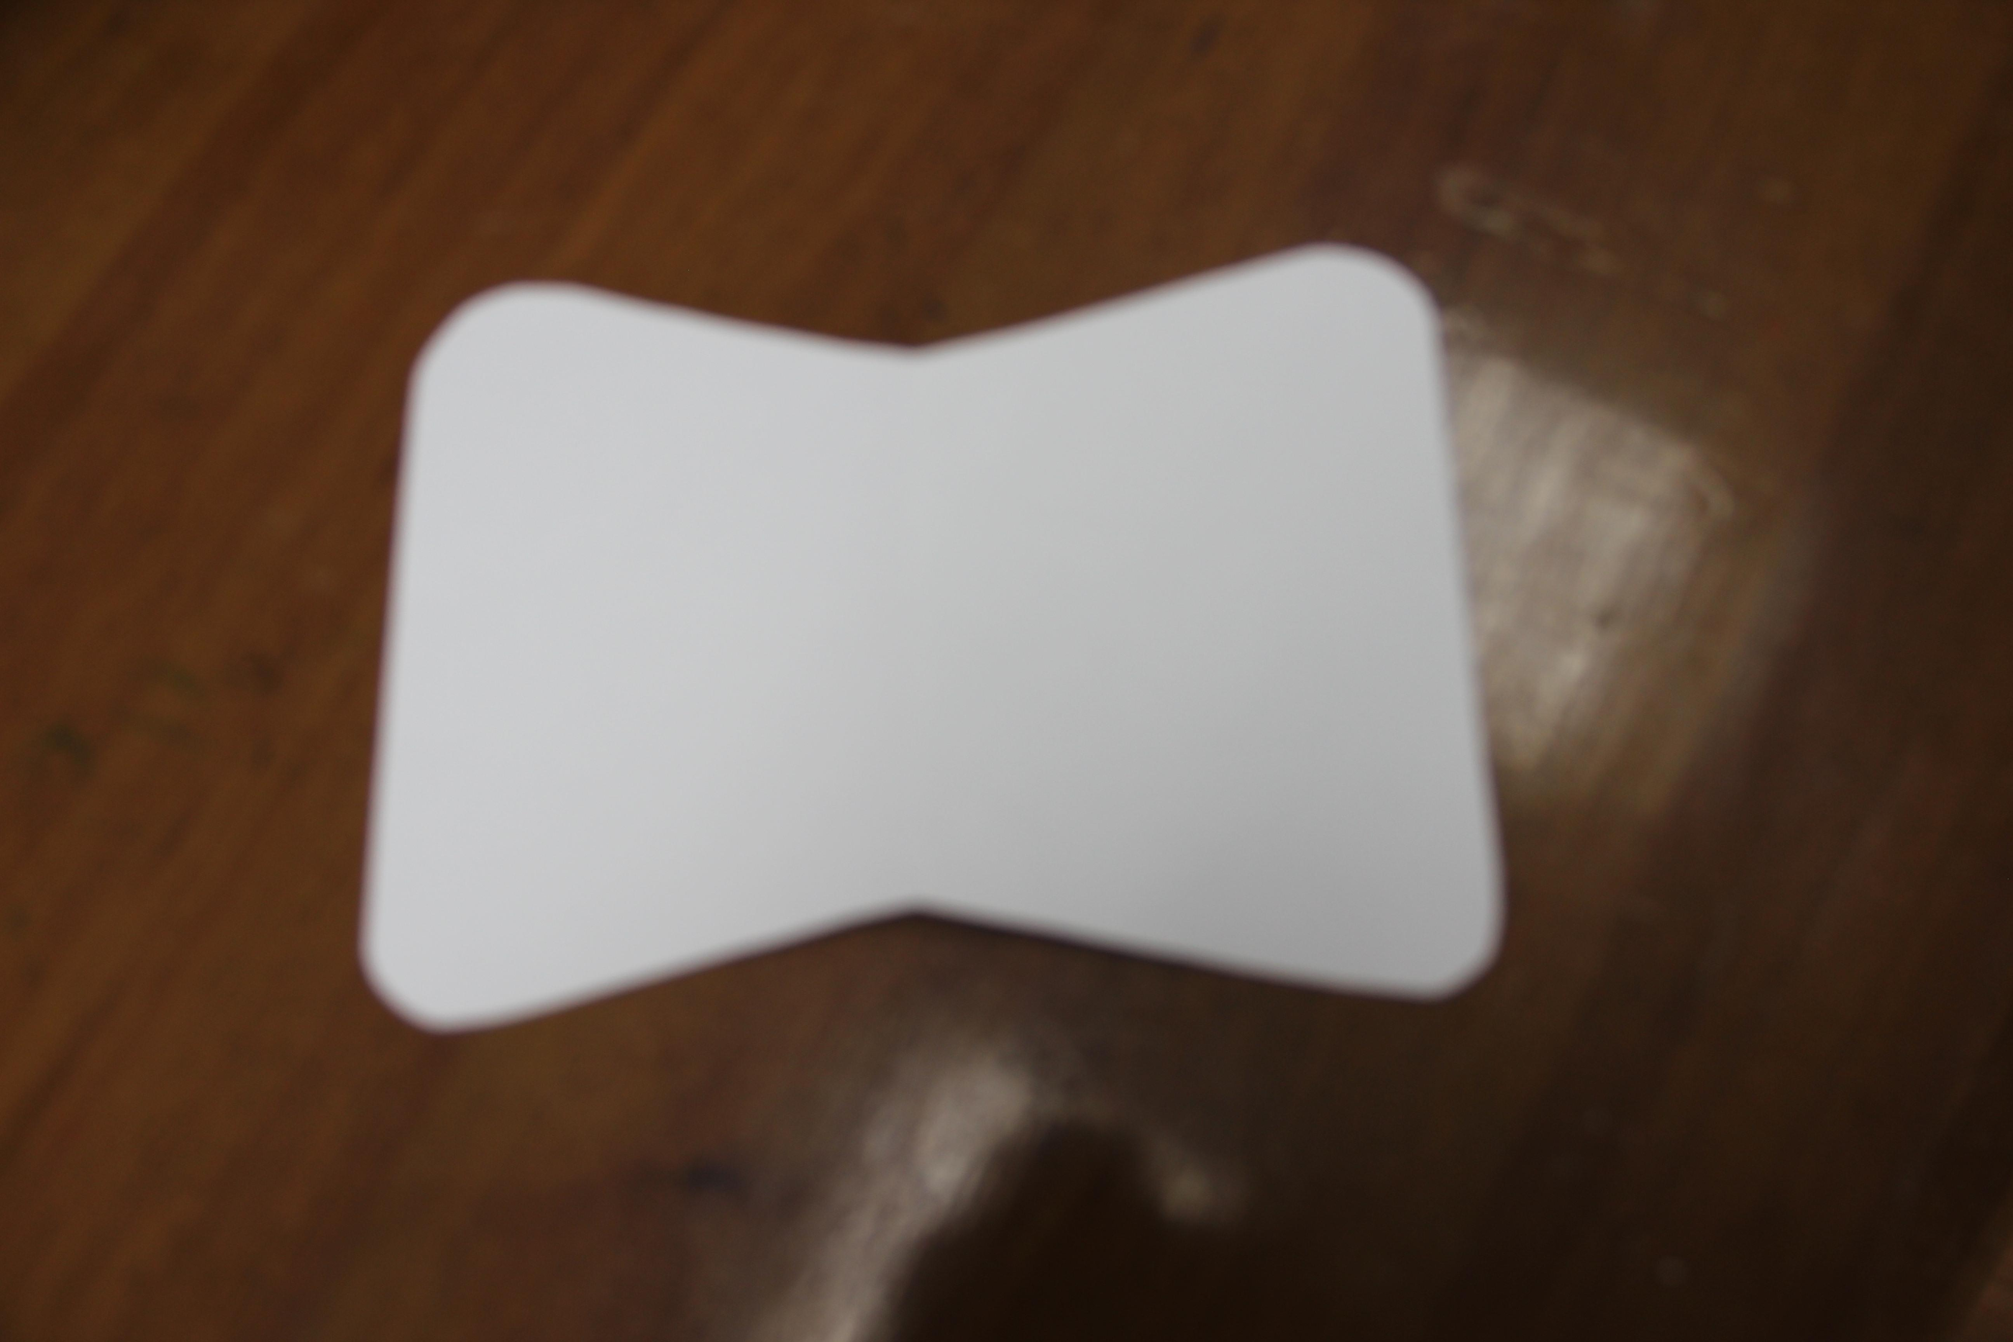
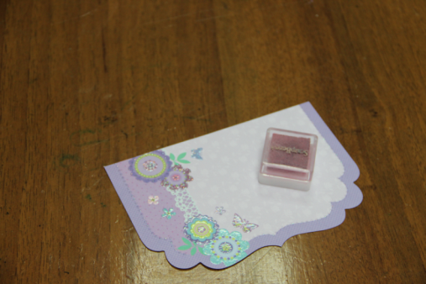
Этап 4: Затонируйте все вырезанные детали подушечками для тонировки. Подбирайте подходящий к вашей открытки цвет тонировки.

Slide 5
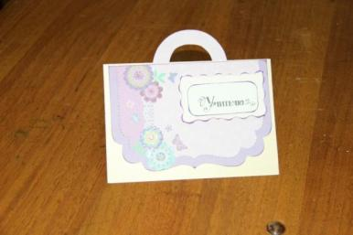
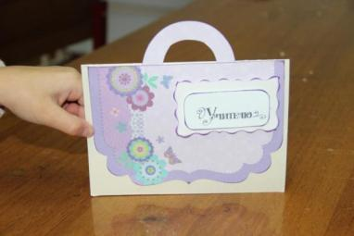
Этап 5: Приклейте на двусторонний скотч детали из скрапбумаги на заготовку открытки. По своему усмотрению закрепите на верхней части сумочки поздравление.

Slide 6
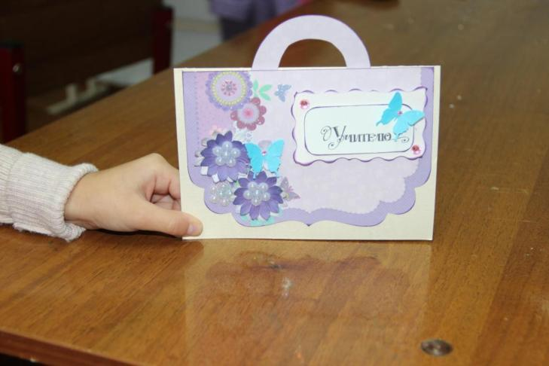
Этап 6: Используя различный материал, украсьте свою открытку - сумочка.

Slide 7
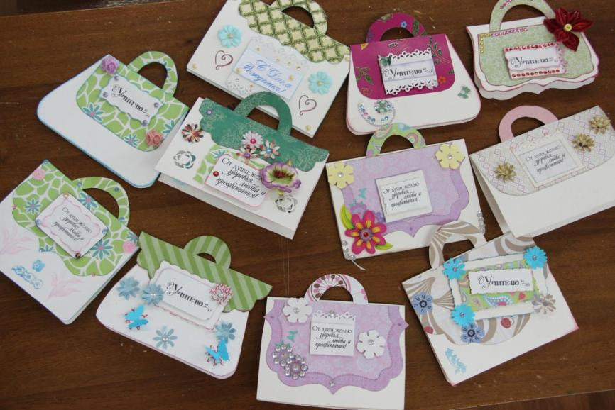
ВОТ, ЧТО У НАС ПОЛУЧИЛОСЬ!

Slide 8
1. Идея изготовления открытки взята
irusikscrap.blogspot.com
2. При создании презентации использовались авторские фотографии объединения
«Арт-студия» МОУ ДОД «ГДТДиМ».

